Slide 1



Home
Definis
Home
Contoh
Karakteristik
Contoh
Korelasi
Regresi
Rumus
REGRESI &
KORELASI
Mata Kuliah Statistiak II
Vidio pembelajaran Daring Kolaboratif (PDK)
Prodi Teknik Industri Teknik Industri Universitas Teknologi Subawa
Prodi Manajemen STIE Bima
PREVIOUS
NEXT
Pembelajaran Daring Kolaboratif Prodi Teknik Industri Univesitas Teknologi Sumbawa dan Prodi Manajemen STIE Bima Pembelajaran Daring Kolaboratif Prodi Teknik Industri Univesitas Teknologi Sumbawa dan Prodi Manajemen STIE Bima Pembelajaran Daring Kolaboratif Prodi Teknik Industri Univesitas Teknologi Sumbawa dan Prodi Manajemen STIE Bima

Slide 2

Home
Definis
Karakteristik
Rumus
Contoh
Regresi
Analisis regresi digunakan untuk mempelajari dan mengukur hubungan statistik yang terjadi antara dua varibel atau lebih
Variabel tersebut adalah variabel X (variabel independent / variabel yang mempengaruhi / variabel yang diketahui), dan variabel Y (variabel dependent / variabel yang dipengaruhi/ variabel yang tidak diketahui)
Pada dasarnya hubungan antar 2 variabel dapat dibedakan atas:
1. Hubungan searah/positif
2. Hubungan tidak searah/negatif
3. Tidak ada hubungan
Pembelajaran Daring Kolaboratif Prodi Teknik Industri Univesitas Teknologi Sumbawa dan Prodi Manajemen STIE Bima Pembelajaran Daring Kolaboratif Prodi Teknik Industri Univesitas Teknologi Sumbawa dan Prodi Manajemen STIE Bima Pembelajaran Daring Kolaboratif Prodi Teknik Industri Univesitas Teknologi Sumbawa dan Prodi Manajemen STIE Bima

Slide 3
Home
Definis
Karakteristik
Rumus
Contoh
Regresi : Linear dan Non Linear (kuadratik, logaritmik, eksponensial kubik, hiperbolik, dll)
Regresi : Sederhana dan Berganda
Sederhana : jika hanya terdiri dari satu variabel bebas/ independent
Berganda : jika terdiri lebih dari satu variabel bebas/ independent
Pembelajaran Daring Kolaboratif Prodi Teknik Industri Univesitas Teknologi Sumbawa dan Prodi Manajemen STIE Bima Pembelajaran Daring Kolaboratif Prodi Teknik Industri Univesitas Teknologi Sumbawa dan Prodi Manajemen STIE Bima Pembelajaran Daring Kolaboratif Prodi Teknik Industri Univesitas Teknologi Sumbawa dan Prodi Manajemen STIE Bima

Slide 4
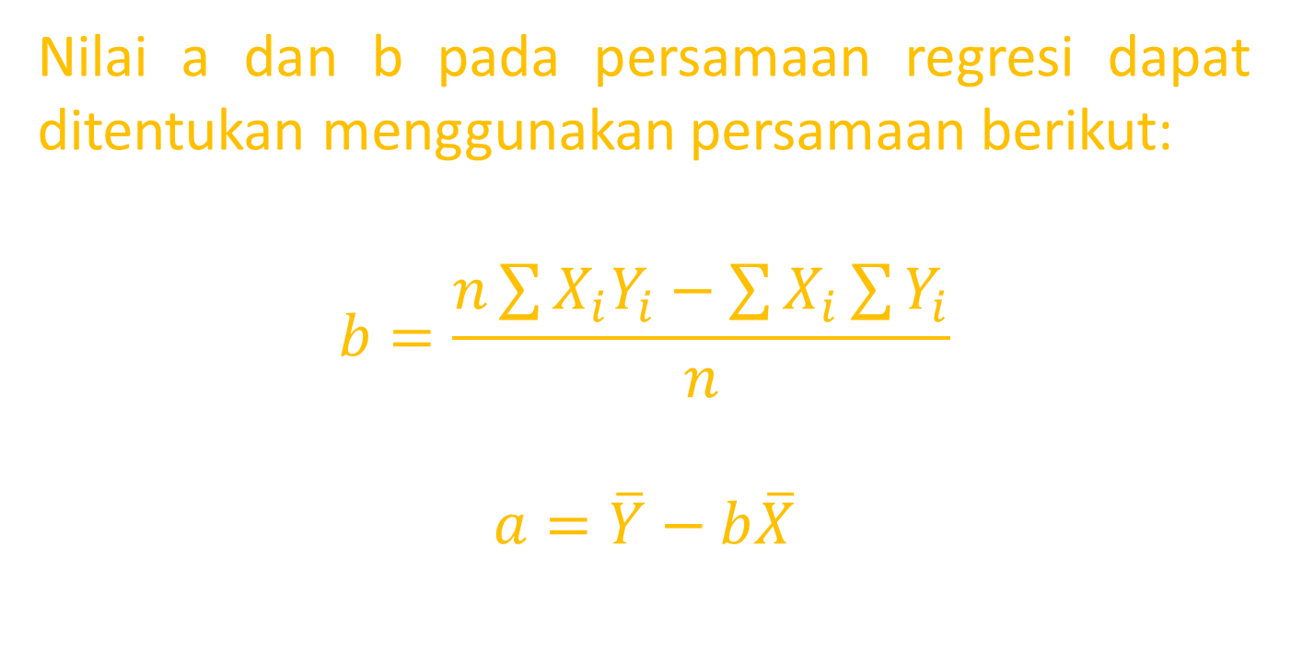

Home
Definis
Karakteristik
Rumus
Contoh
Untuk menempatkan garis regresi pada data yang diperoleh maka digunakan metode kuadrat terkecil, sehingga bentuk persamaan regresi adalah sebagai berikut:
$Y’ = a + b X$
Dimana:
Y’: nilai estimate variabel terikat
a: titik potong garis regresi pd sumbu y (nilai estimate Y’ bila x=0)
b: gradien garis regresi (perub nilai estimate Y’ per satuan perubahan nilai x)
X: nilai variabel bebas
Nilai a dan b pada persamaan regresi dapat ditentukan menggunakan persamaan berikut:
$$b=\frac{n\sum{X_{i}Y_{i}−\sum{X_{i}\sum{Y_{i}}}}}{n}$$
$$a=\overline{Y}−b\overline{X}$$
Pembelajaran Daring Kolaboratif Prodi Teknik Industri Univesitas Teknologi Sumbawa dan Prodi Manajemen STIE Bima Pembelajaran Daring Kolaboratif Prodi Teknik Industri Univesitas Teknologi Sumbawa dan Prodi Manajemen STIE Bima Pembelajaran Daring Kolaboratif Prodi Teknik Industri Univesitas Teknologi Sumbawa dan Prodi Manajemen STIE Bima

Slide 5

Home
Definis
Karakteristik
Rumus
Contoh
Korelasi
Mengukur seberapa kuat atau derajat kedekatan suatu relasi antar variabel
Koefisien korelasi memiliki nilai -1≤ KK ≤+1
Untuk menentukan keeratan korelasi antar variabel diberikan patokan KK
  0 < KK ≤ 0,2, korelasi sgt lemah
0,2 < KK ≤ 0,4, korelasi lemah tp pasti
0,4 < KK ≤ 0,7, korelasi yg cukup berarti
0,7 < KK ≤ 0,9, korelasi sgt kuat
0,9 < KK < 1, korelasi kuat sekali
KK = 1, korelasi sgt sempurna
Koefisien determinasi:
$$r^{2}=\frac{a\left(\sum{Y}\right)+b(\sum{XY)−n{\left(\overline{Y}\right)}^{2}}}{\sum{{\left(Y\right)}^{2}−n{\left(\overline{Y}\right)}^{2}}}$$
Koefisien Korelasi (KK):
$$r=±\sqrt{r^{2}}$$
Pembelajaran Daring Kolaboratif Prodi Teknik Industri Univesitas Teknologi Sumbawa dan Prodi Manajemen STIE Bima Pembelajaran Daring Kolaboratif Prodi Teknik Industri Univesitas Teknologi Sumbawa dan Prodi Manajemen STIE Bima Pembelajaran Daring Kolaboratif Prodi Teknik Industri Univesitas Teknologi Sumbawa dan Prodi Manajemen STIE Bima

Slide 6
Home
Definis
Karakteristik
Rumus
Contoh
Contoh
Berikut ini data mengenai pengalaman kerja dan penjualan
X=pengalaman kerja (tahun)
Y=omzet penjualan (ribuan)
Tentukan
nilai a dan b
Buatkan persamaan regresinya!
Berapa omzet penjualan dari seorang karyawan yg pengalaman kerjanya 3,5 tahun
Koefisien Determinasi dan koefisien korelasi
X | 2 | 3 | 2 | 5 | 6 | 1 | 4 | 1
Y | 5 | 8 | 8 | 7 | 11 | 3 | 10 | 4
Pembelajaran Daring Kolaboratif Prodi Teknik Industri Univesitas Teknologi Sumbawa dan Prodi Manajemen STIE Bima Pembelajaran Daring Kolaboratif Prodi Teknik Industri Univesitas Teknologi Sumbawa dan Prodi Manajemen STIE Bima Pembelajaran Daring Kolaboratif Prodi Teknik Industri Univesitas Teknologi Sumbawa dan Prodi Manajemen STIE Bima

Slide 7

Home
Definis
Karakteristik
Rumus
Contoh
TERIMAKASIH
Pembelajaran Daring Kolaboratif Prodi Teknik Industri Univesitas Teknologi Sumbawa dan Prodi Manajemen STIE Bima Pembelajaran Daring Kolaboratif Prodi Teknik Industri Univesitas Teknologi Sumbawa dan Prodi Manajemen STIE Bima Pembelajaran Daring Kolaboratif Prodi Teknik Industri Univesitas Teknologi Sumbawa dan Prodi Manajemen STIE Bima

